Slide 1
INFORMACION CALIDAD DEL SERVICIO
JULIO – SEPTIEMBRE
2015

Slide 2
CUMPLIMIENTO OPERACIÓN DOMÉSTICA

Slide 3
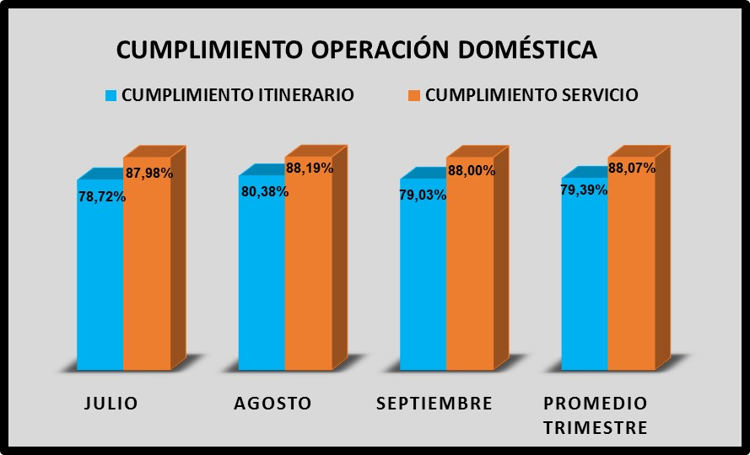
COMPARATIVO MENSUAL DE OPERACIÓN DOMÉSTICA
JULIO - SEPTIEMBRE 2015

Slide 4
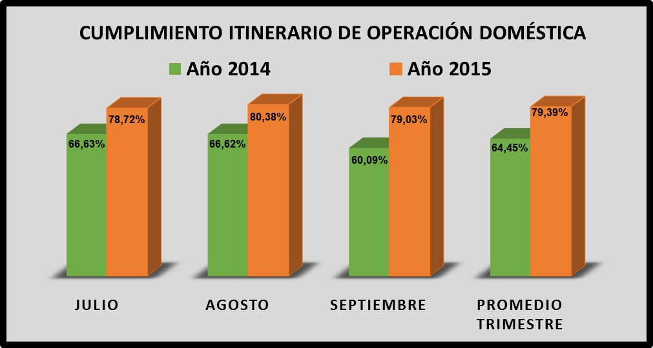
COMPARATIVO MENSUAL DE CUMPLIMIENTO ITINERARIO 2014-2015

Slide 5
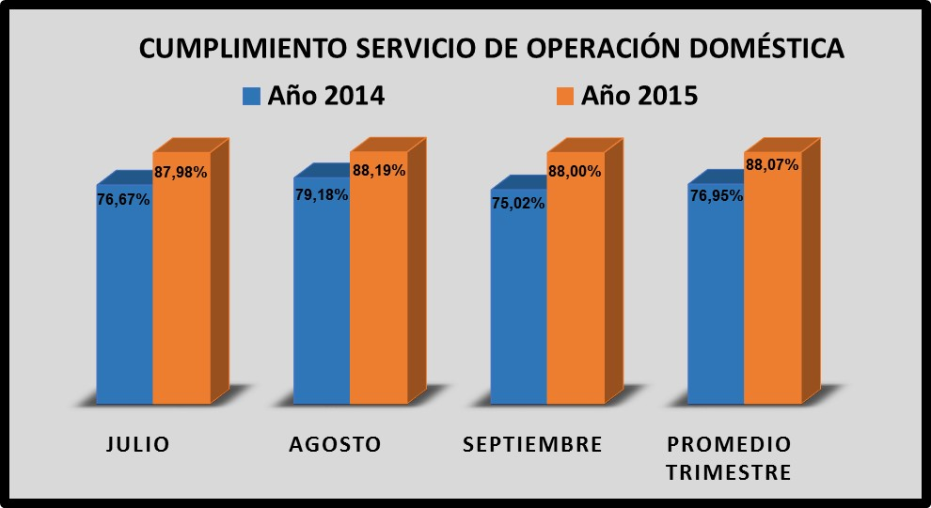
COMPARATIVO MENSUAL DE CUMPLIMIENTO SERVICIO 2014-2015

Slide 6
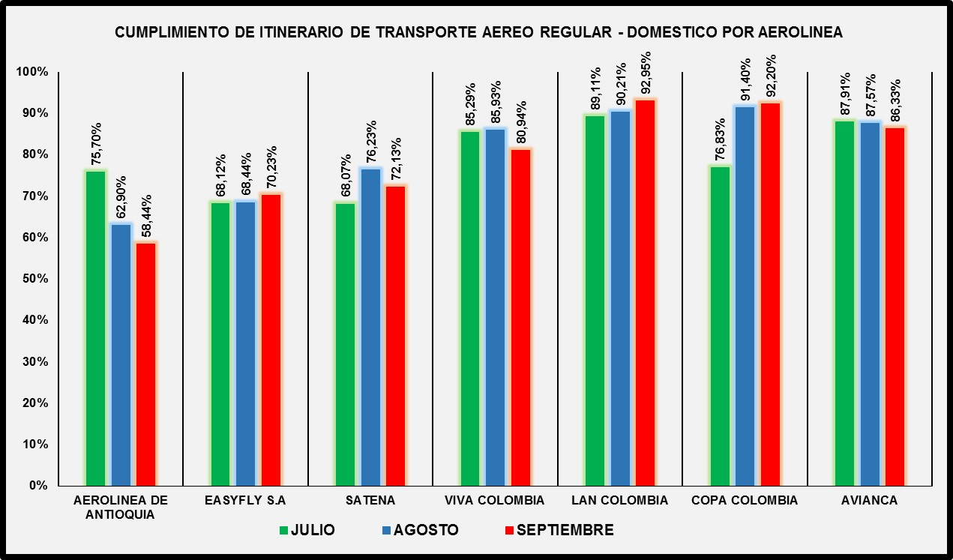
CUMPLIMIENTO DE ITINERARIO DOMESTICO POR AEROLINEAS
JULIO – SEPTIEMBRE 2015

Slide 7
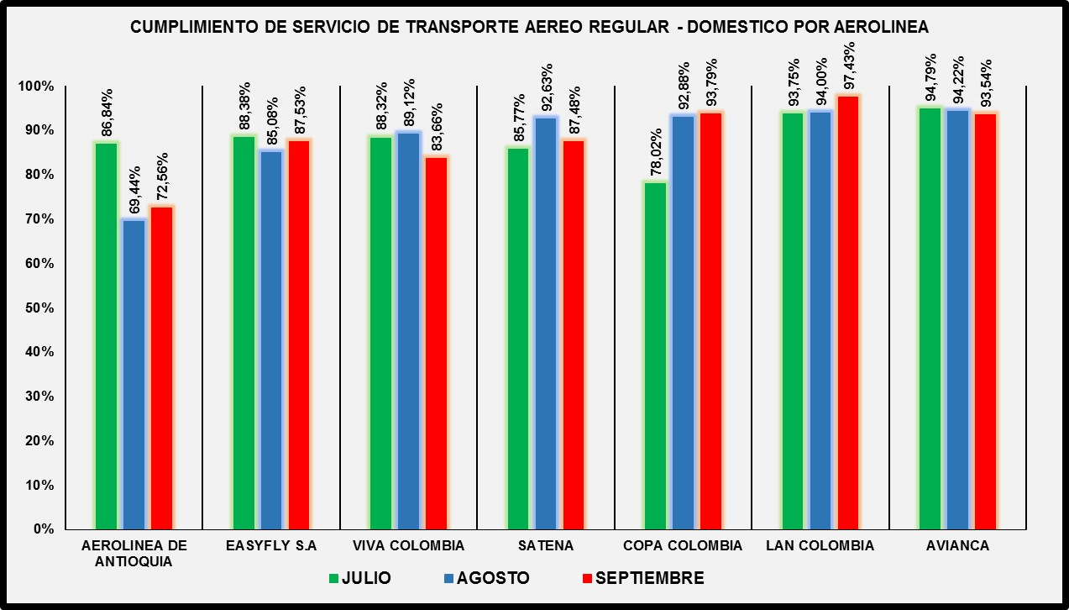
CUMPLIMIENTO DE SERVICIO DOMESTICO POR AEROLINEAS
JULIO – SEPTIEMBRE 2015

Slide 8
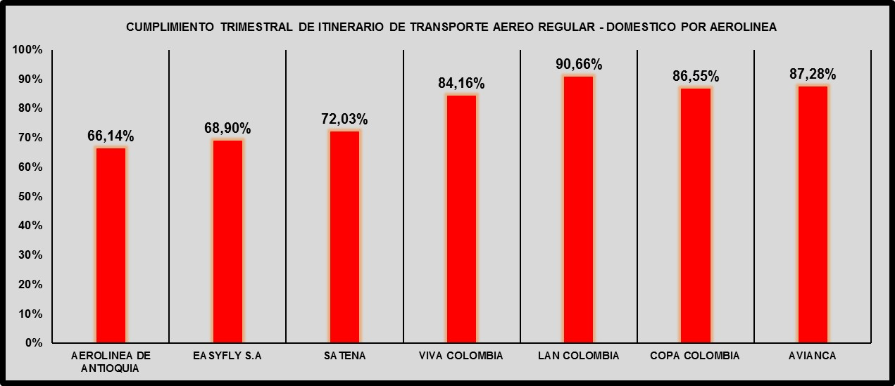
MEDICION DE CUMPLIMIENTO TRIMESTRAL DE ITINERARIO
DOMESTICO POR AEROLINEAS

Slide 9
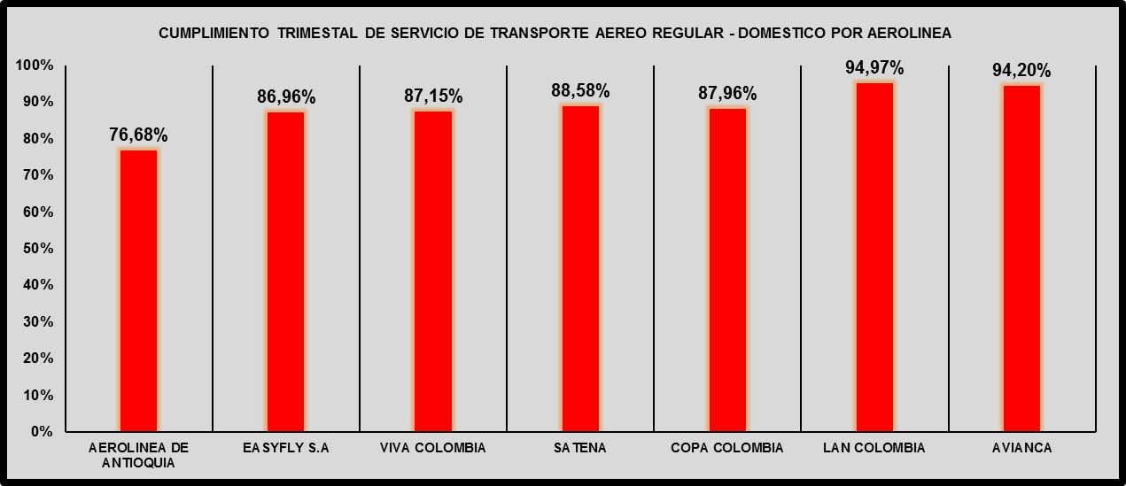
MEDICION DE CUMPLIMIENTO TRIMESTRAL DE SERVICIO
DOMESTICO POR AEROLINEAS

Slide 10
CUMPLIMIENTO OPERACIÓN INTERNACIONAL

Slide 11
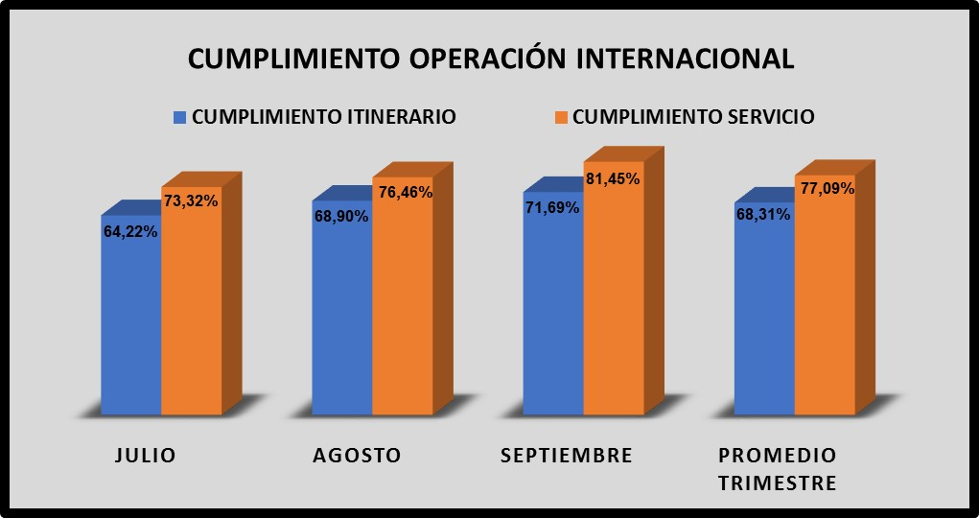
COMPARATIVO MENSUAL DE OPERACIÓN INTERNACIONAL
JULIO - SEPTIEMBRE 2015

Slide 12
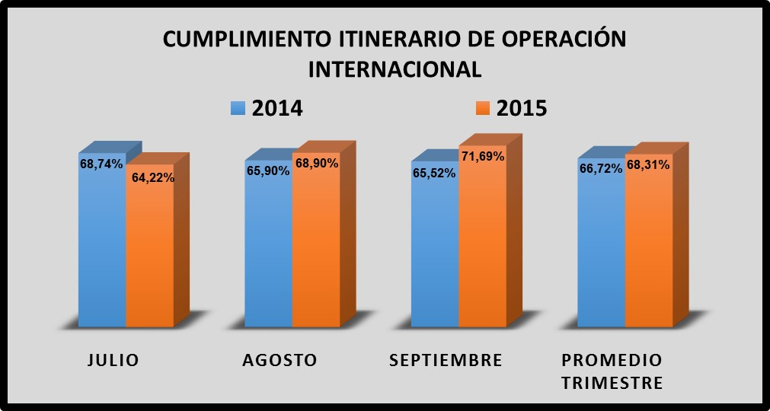
COMPARATIVO MENSUAL DE CUMPLIMIENTO ITINERARIO 2014-2015

Slide 13
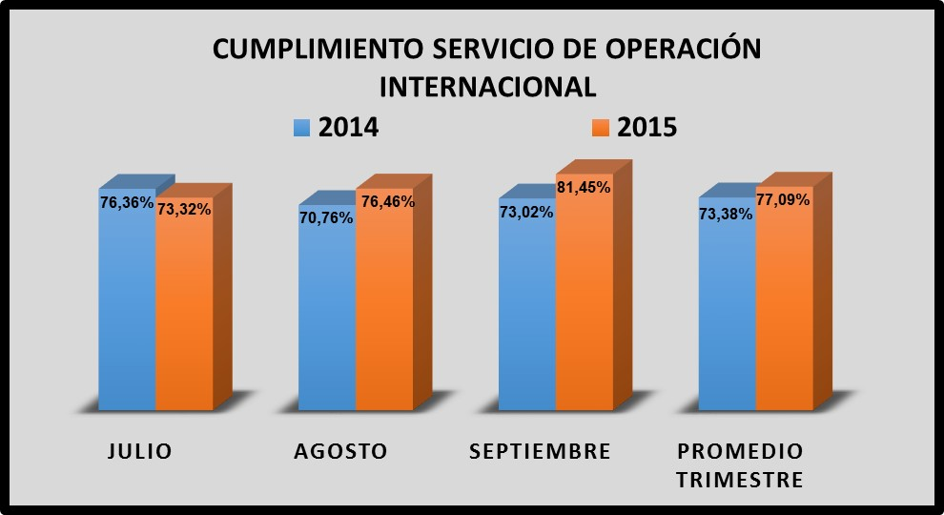
COMPARATIVO MENSUAL DE CUMPLIMIENTO SERVICIO 2014-2015

Slide 14
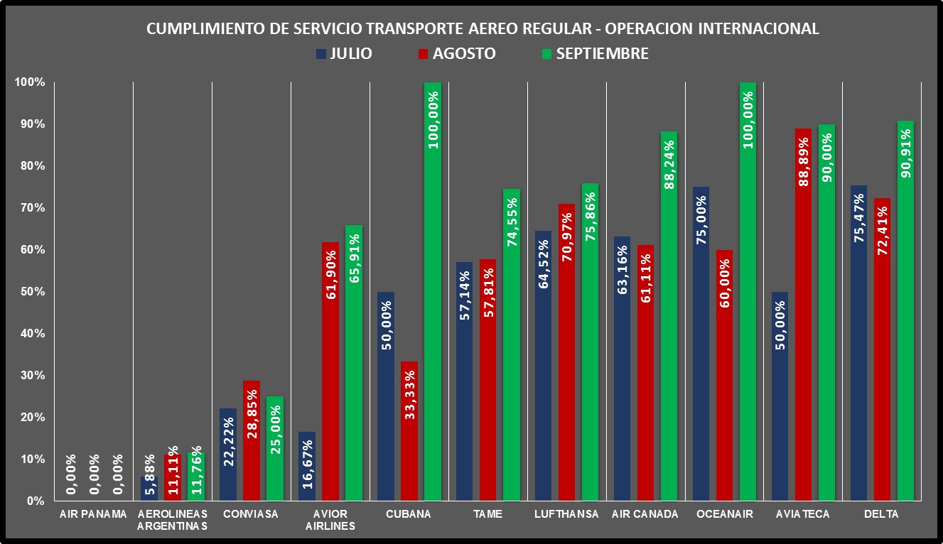
CUMPLIMIENTO DE SERVICIO OPERACIÓN INTERNACIONAL
JULIO – SEPTIEMBRE 2015

Slide 15
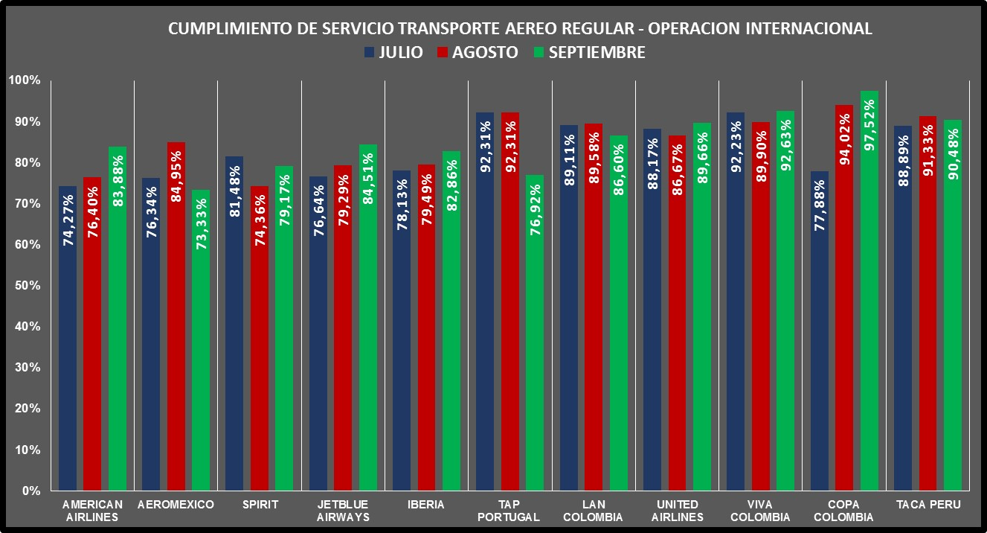
CUMPLIMIENTO DE SERVICIO OPERACIÓN INTERNACIONAL
JULIO – SEPTIEMBRE 2015

Slide 16
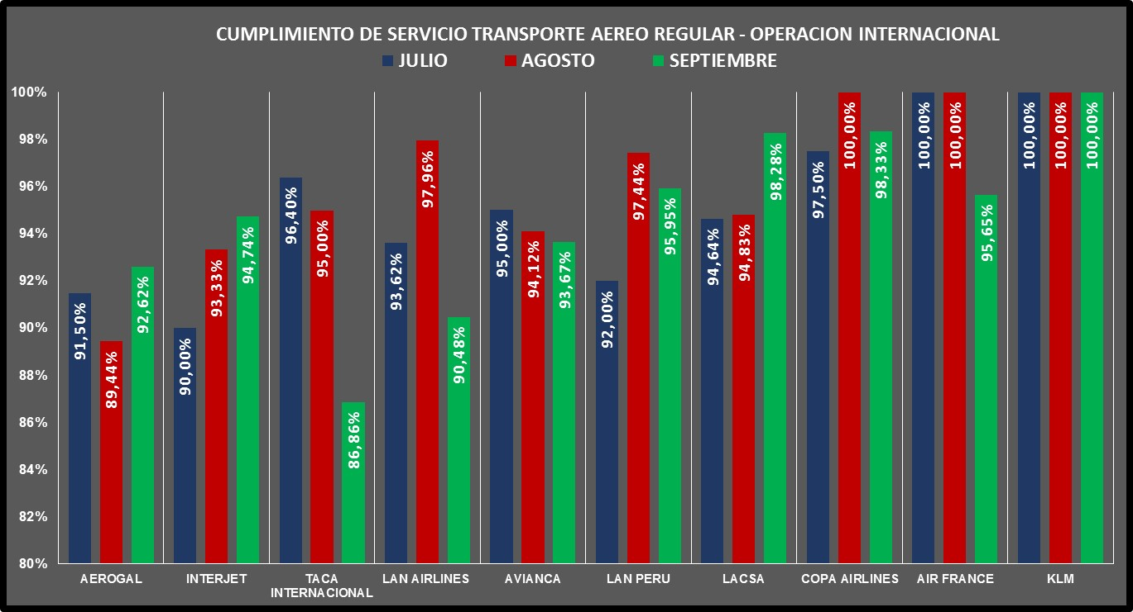
CUMPLIMIENTO DE SERVICIO OPERACIÓN INTERNACIONAL
JULIO – SEPTIEMBRE 2015

Slide 17
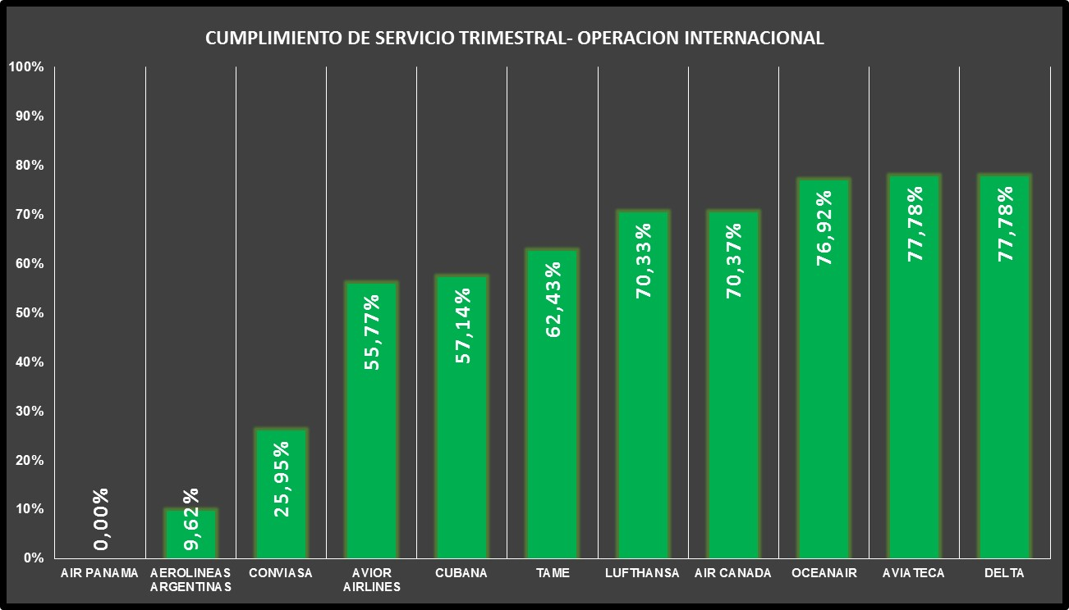
MEDICION DE CUMPLIMIENTO TRIMESTRAL DE SERVICIO
OPERACIÓN INTERNACIONAL

Slide 18
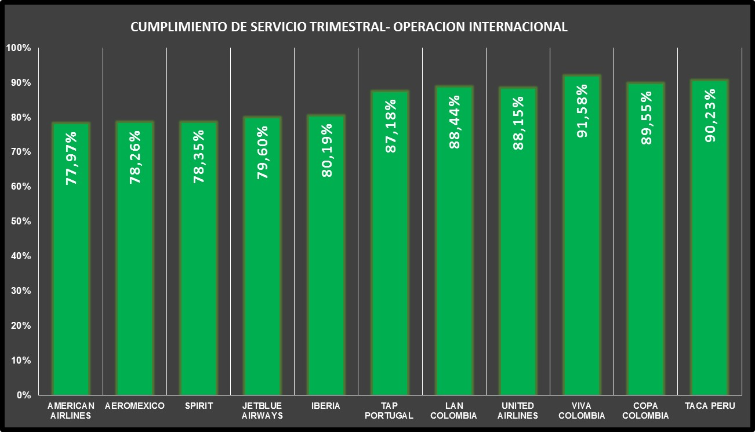
MEDICION DE CUMPLIMIENTO TRIMESTRAL DE SERVICIO
OPERACIÓN INTERNACIONAL

Slide 19
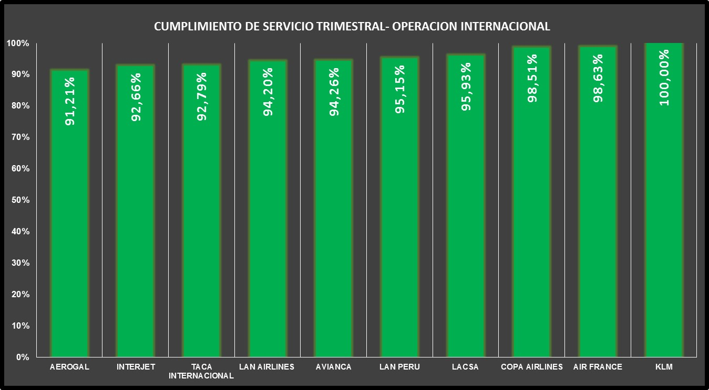
MEDICION DE CUMPLIMIENTO TRIMESTRAL DE SERVICIO
OPERACIÓN INTERNACIONAL

Slide 20
GRACIAS

